Slide 1
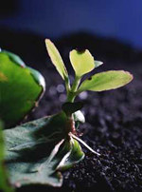
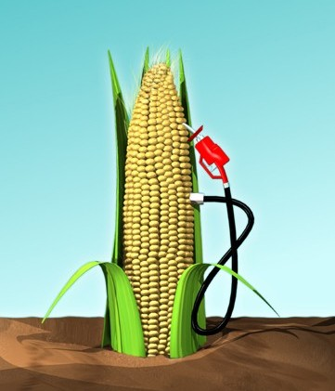
LES BIOCARBURANTS
* ENERGIES RENOUVELABLES
* MATIERES PREMIERES RENOUVELABLES

Slide 2
LES BIOCARBURANTS
Sources liquides d’énergie renouvelable provenant de matières végétales.
Carburants destinés aux transports :
BIODIESEL
BIOETHANOL / ETBE
Seules énergies renouvelables disponibles sous forme liquide

Slide 3
Plusieurs matières premières:
ETHANOL betteraves
ETBE cannes à sucre
blé
maïs
pommes de terre
cellulose
BIODIESEL colza
tournesol
soja
palme
huiles de friture
graisses animales
Plantes sucrières
Plantes amylacées
Plantes oléagineuses

Slide 4
Principe :
On distingue trois types de biocarburants :
Le bioéthanol
Le bioéthanol produit par la fermentation de sucres contenu dans certaines plantes (betteraves, topinambours, canne à sucre) ou d’amidon (pomme de terre, céréales, mais) ou encore certaines plantes ligneuses (bois, paille).
C₆H₁₂O₆ → 2 C₂H₅OH + 2 CO₂
L’éthanol pose des problèmes de stockage donc on le convertit en un éther dérivé de l’éthanol : l’ETBE (éthyl-tertio-butyl-ether) en l’associant à de l’isobutylène à 45%

Slide 5
Le bioéthanol est utilisé comme carburant pour moteur ou bien pour faire de la cogénération (production simultanée de chaleur et d’électricité).
Le bioéthanol peut être additionné aux carburants classiques : il baisse la puissance du moteur mais améliore le rendement (meilleure qualité de la combustion).
P.ex. (conformément à la réglementation européenne), l’éthanol est autorisé en France jusqu’à 5 % en mélange et l’ETBE jusqu’à 15 %.

Slide 6
Les esters
Les esters sont issus du mélange d’un alcool avec des huiles végétales (colza, tournesol). On les nomme fréquemment diester. Il est ajouté à raison de 5% dans le gazole
Les huiles végétales
Les huiles végétales sont obtenues par pression à froid de graines oléagineuses (colza, tournesol, coprah, palme, soja, arachide).
Une tonne de colza fournit 0.3 tonne d’huile.
Des moteurs adaptés sont nécessaires car ces huiles sont trop visqueuses pour les utiliser dans des moteurs classiques.

Slide 7
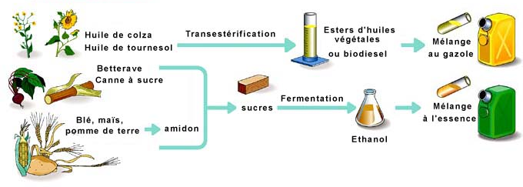
Les deux filières de production des Biocarburants
Filière Huiles Végétales → EMHV = Biodiesel
ETBE
Filière Ethanol → Bioéthanol

Slide 8
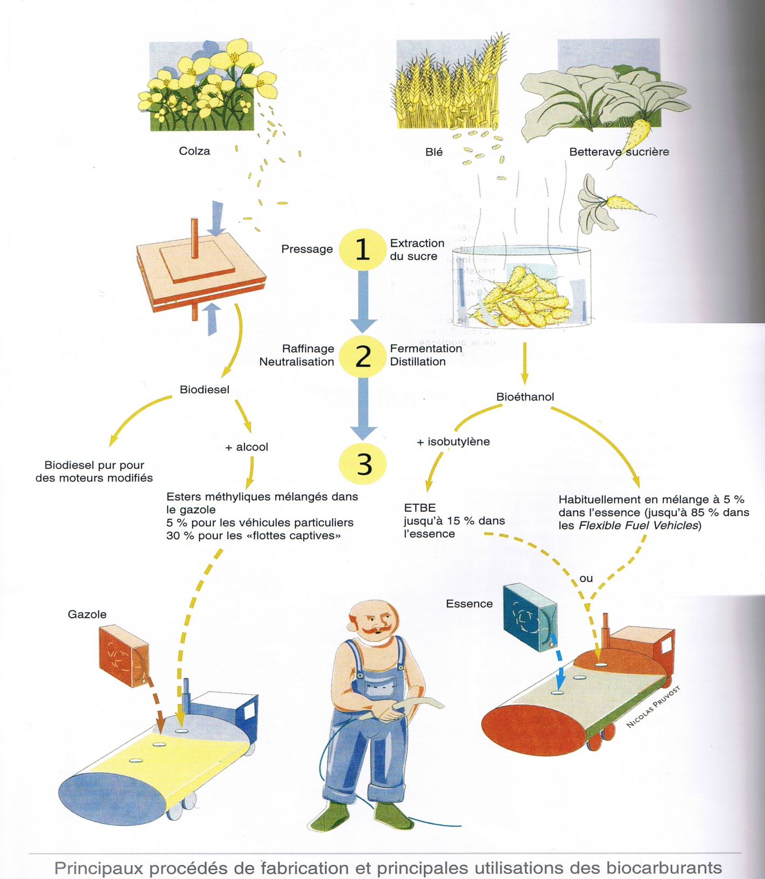
BIODIESEL
BIOETHANOL

Slide 9
LES BIOCARBURANTS
Avantages
Sécurité d’approvisionnement
Balance énergétique
Environnement
Réduction de l’effet de serre
Pas de dégazage en mer
Moins d’émissions polluantes
Agriculture
Ouvrent des débouchés non alimentaires en opposition à la jachère

Slide 10
Avantages :
-Le CO2 rejeté lors de la combustion des biocarburants correspond à celui fixé lors de la croissance des végétaux. Il n’augmente pas l’effet de serre
-L’ajout d’ester dans le carburant améliore l'indice d'octane du moteur c'est à dire son pouvoir détonant
-La présence d’atomes d’oxygène dans les biocarburants améliore leur combustion, donc peu de particules et peu de monoxyde de carbone rejetés

Slide 11
LES BIOCARBURANTS
UN HECTARE DE … PRODUIT…
Betteraves 5,8 tonnes d’éthanol
Céréales 2,5 tonnes d’éthanol
Oléagineux 1,4 tonne de biodiesel

